Slide 1
Pembuatan
Dokumen Aplikasi Khusus
http://www.free-powerpoint-templates-design.com

Slide 2
PEMERINTAH
BERBASIS
ELEKTRONIK
Dokumen Aplikasi Khusus

Slide 3
1 | Nama Lengkap (dengan gelar) | Ahmad Cucus S.Kom., M.Kom
 | Jenis Kelamin | L
2 | Jabatan Fungsional | Lektor
3 | Jabatan Struktural
4 | NIP/NIK/ Identitas lainnya | 000001838
5 | NIDN | 0215067304
6 | Tempat dan Tanggal Lahir | Malang dan 13/10/1985
7 | Alamat Rumah | Jl. Branti Raya KM 27 no 6, Gg Wiodo Branti Raya, Natar Lampung Selatan
8 | Nomor Telepon/Faks/HP | 085658991557
9 | Alamat Kantor | Universitas Bandar Lampung, Jl.Z.A. Pagar Alam no.26 Bandar Lampung
10 | Nomor Telepon/Faks | 0721774626/0721701463
11 | Alamat e-mail | Ahmad.cucus@ubl.ac.id

Slide 4
 | S-1 | S-2 | S-3
NamaPerguruanTinggi | Universitas Bandar Lampung | STMIK ERESHA | Universiti Malaysia Pahang
BidangIlmu | Teknik Informatika | Teknik Informatika | Computer Sciene and Informatics
TahunMasuk-Lulus | 2003-2006 | 2008-2010 | 2020 - Sekarang
JudulSkripsi/Thesis/Disertasi | Sistem Informasi Akademik berbasis HTML dan PHP Fakultas Ilmu Komputer Universutas Bandar Lampung | Sistem Pakar berbasis CBR untuk diagnosa ISPA pada anak | Automated Validation Machine For Crowdsourced Data
NamaPembimbing/Promotor | Fachrizal S.Kom Usman Rizal ST., MMSI | Romi Satrio Wahono, B.Eng., M. Eng | Prof. Luhur Bayu Aji Ph.D

Slide 5
No | Nama Pekerjaan | Tahun
1 | Staff Laboratorium Komputer Universitas Bandar Lampung | 2004 - 2007
2 | Office Head Informatics Lampung | 2007 - 2010
3 | Dosen Fakultas Ilmu Komputer Universitas Bandar Lampung | 2010 – Sekarang
4 | Dekan Fakultas Ilmu Komputer Universitas Bandar Lampung | 2013 – Sekarang
5 | Direktur MIS Universitas Bandar Lampung | 2017 – Sekarang
6 | Dierektur PT. Digital Tani Berjaya | 2020 – Sekarang
7 | Software Developer | 2007 - Sekarang

Slide 6
Latar Belakang
Dokumen Aplikasi Khusus merupakan sebuah penjelasan tentang pengembangan sebuah software, atau aplikasi yang akan di buat.
DAK berisikan roadmap tentang semua pihak yang terlibat dalam sebuah proyek software development. Dokumen ini menawarkan spesifikasi fungsional dan non-fungsional dari perangkat lunak dan juga mencakup f lowchat systemyang menggambarkan interaksi pengguna yang berada di dalam sistem dari awal hingga akhir.

Slide 7
Fungsi Dokumen Aplikasi Khusus
Sebagai bentuk perjanjian antara pemilik sistem dan pengembang tentang software apa yang akan dibuat.
Mengurangi beban dalam proses pengembangan software.
Sebagai bahan perkiraan biaya dan rencana penjadwalan.
Sebagai dasar validasi dan verifikasi software di ujung penyelesaian proyek nantinya.
Memfasilitasi transfer, semisal software tersebut ingin ditransfer ke pengguna atau vendor yang lain.
Mendasari perbaikan produk software di kemudian hari. Jadi, kadang SRS boleh diperbaiki dengan alasan dan mekanisme tertentu serta atas kesepakatan antara pemilik sistem dan developer.

Slide 8
Karakteristik Dokumen
Correct (benar)
Unambiguous (tidak ambigu, tapi jelas)
Complete (lengkap)
Consistent (konsisten)
Ranked for importance and/or stability (prioritas penting dan atau stabilitas)
Verifiable (dapat diverifikasi)
Modifiable (bisa dimodifikasi)
Traceable (bisa dilacak)
$62,000
Get a modern PowerPoint Presentation that is beautifully designed. I hope and I believe that this Template will your Time, Money and Reputation.

Slide 9
Kelengkapan Dokumen
Dokumen Kebutuhan
Aplikasi
Dokumen Perancangan Aplikasi
Dokumen Manual
Penggunaan Aplikasi
Surat Persetujuan
Bagi Pakai Data

Slide 10
Dokumen Kebutuhan Aplikasi
Dokumen yang menjelaskan tentang berbagai kebutuhan yang harus dipenuhi oleh suatu software. Pada dasarnya DKA adalah suatu dokumen yang menyatakan kebutuhan perangkat lunak sebagai hasil dari proses analisis yang dilakukan dalam konteks pengembangan perangkat lunak.
Mendefinisikan kebutuhan software dengan benar. Kebutuhan software muncul karena ada pekerjaan yang harus diselesaikan atau karena ada karakteristik khusus dari proyek.
Tidak menjelaskan rancangan atau implementasi dengan rinci. Penjelasan tersebut tidak diperlukan karena bagi pengguna hal tersebut lebih teknis dan tidak perlu.

Slide 11
Kenapa butuh DAK
Menjembatani kesenjangan komunikasi antara pemilik sistem dan pengembang, sehingga mereka memiliki visi bersama tentang perangkat lunak yang akan dibangun

Slide 12
Tujuan pembuatan DAK
Mencatat semua kebutuhan calon pengguna perangkat lunak.
Sebagai kontrol saat proses pengembangan perangkat lunak dilakukan, sehingga setiap tahapan pengerjaan pengembangan sesuai dengan yang diharapkan.
Digunakan sebagai acuan pada saat pengujian dilakukan sehingga hasil akhir sesuai dengan yang dibutuhkan.
Dijadikan pedoman jika terdapat perbedaan pendapat antara pemakai dengan pengembang sistem terhadap hasil dari pengembangan perangkat lunak

Slide 13
Konten DKA
Latar Belakang
Identifikasi Masalah
Tujuan dan Manfaat
Ruang Lingkup
Nama Aplikasi
Penjelasan Aplikasi
Pengguna Aplikasi
Spesifikasi Aplikasi
Fitur Aplikasi
Input Aplikasi
Output Aplikasi
Lokasi Source Code
Jangka Waktu Pembangunan Aplikasi
Pihak Lain yang Berhubungan dengan Aplikasi
Kebutuhan Lain Aplikasi
Aplikasi lain yang terhubung
Penutup

Slide 14
Latar Belakang DAK
Poin yang dijelaskan dalam latar belakang adalah
Fenomena Umum
Permasalahan yang di hadapi saat ini
Penyelesaian permasalahan membutuhkan aplikasi
Tujuan aplikasi
Harapan setelah adanya aplikasi
Dalam bentuk narasi
$62,000
Get a modern PowerPoint Presentation that is beautifully designed. I hope and I believe that this Template will your Time, Money and Reputation.

Slide 15
Identifikasi Masalah DAK
Poin yang dijelaskan dalam latar belakang adalah
Poin permasalahan
Sampaikan secara singkat
Fokus pada masalah, bukan keinginan
Contoh
Sulit dalam mencari rekaman arsip
Terjadi kehilangan berkas
Terjadi keterlambatan laporan

Slide 16
Tujuan dan Manfaat
Tujuan fokus kepada, tujuan program ini di buat, dapat
Di bagi menjadi 3 kategori seperti :
Tujuan Operasional dari program ini, yaitu untuk mempermudahkan operator Sisdu (Sistem Surat Terpadu) dalam mengelola surat masuk dan keluar
Tujuan Institusi dari penelitian ini, yaitu untuk meningkatkan kinerja Pegawai dan mampu mengelola surat dengan manajemen arsip yang tertata dengan baik
Tujuan Fungsional dari penelitian ini, yaitu mengefesienkan waktu dalam mencari pihak terkait informasi surat masuk agar informasi yang diinginkan lebih cepat dan tepat.

Slide 17
Tujuan dan Manfaat
Manfaat berfokus pada apa yang di dapatkan stakeholder lain ketika program ini tercapai:
Meningkatkan pelayanan terhadap masyarakat dengan memenuhi unsur, kecepatan, ketepatan, kemudahan dan responsibiltas tinggi
Mempermudah OPD lain dalam proses pengiriman informasi dalam bentuk surat
Mempermudah pimpinan dalam mendapatkan laporan secara tepat waktu

Slide 18
Ruang Lingkup
Ruang lingkup menyampaikan batasan pengembangan aplikasi secara umum, hal ini perlu di sampaikan agar pengembangan aplikasi memiliki target pencapaian, contoh
Aplikasi di kembangkan dengan platform Web App
Aplikasi di akses secara online, dengan layanan aplikasi 24 jam
Aplikasi di kembangkan untuk proses surat menyurat, yang terdiri dari pencatatan surat masuk, pencatatan surat keluar, dan distribusi surat
Laporan di yang di buat meliputi laporan bulanan dan laporan harian

Slide 19
Nama Aplikasi
Bagian ini berisi nama aplikasi yang akan di kembangkan
Nama Aplikasi Mudah di ingat dan tidak terlalu panjang
Berikan singkatan aplikasi (optional)
Nama Aplikasi minim kesamaan dengan aplikasi lain
Sediakan Versi Aplikasi
Siakad (Sistem Informasi Akademik)

Slide 20
Penjelasan Aplikasi
Untuk menjelaskan Aplikasi yang di kembangkan secara singkat, beberapa poin yang bisa di ambil
Nama Aplikasi
Bentuk Aplikasi dan platform yang di gunakan
Pengguna aplikasi
Tujuan Aplikasi di kembangkan
Simase (Sistem Manajemen Surat Elektronik) merupakan aplikasi yang dapat di gunakan dengan menggunakan web browser serta perangkat mobile, aplikasi ini di gunakan oleh seluruh pegawai yang ada di lingkungan Dibas Komunikasi Informasi dan statistika propinsi lampung, Simase di gunakan untuk menajeman surat yang ada di dins terserbut, aplikasi ini terdiri dari fitur penerimaa surat, pengiriman surat dan pengelolaa surat, aplikasi ini berfungsi sebagai media komunikasi dinas agar lebih tertata dan terkelola dengan baik.

Slide 21
Pengguna Aplikasi
Bagian ini berisi Role dalam penggunaan sistem, untuk menentukan role kita bisa memilih hanya stakeholder yang terlibat dalam sistem dan fitur fitur yang akan di gunakan oleh user tersebut. Tuliskan pula spesifikasi yang harus di miliki oleh seorang user.
No | User | Spesifikasi | Fungsi Sistem
1 | Administrator | Mampu mengoprasikan komputer, mampu berkerja dengan form dalam web dan mobile, menguasai pengelolaan database | Mengelola akun Mengelola hak akses. Mencetak laporan Menginput master surat

Slide 22
Spesifikasi Aplikasi
Penjelasan mengenai standar minimum yang harus di penuhi oleh aplikasi, terdiri dari
Spesifikasi Hardware
Spesifikasi Software
Spesifikasi Network
Spesifikasi Security

Slide 23
Spesifikasi Hardware
Spesifikasi Hardware
Spesifikasi minimum hardware yang dibutuhkan untuk penggunaan Sistem ini adalah sebagai berikut:
Processor: Intel i3 2.6Ghz.
Memory: 4 GB DDR3.
Hard Disk: 100 GB.
spesifikasi minimum hardware yang dibutuhkan untuk Mengembangkan aplikasi adalah sebagai berikut:
Processor: Intel i7 2.6GHz.
Memory: 8 GB DDR3.
Hard Disk: 500 GB.
spesifikasi minimum hardware yang dibutuhkan untuk Server aplikasi adalah sebagai berikut:
Processor: XEON 16 Core
Memory: 16 GB DDR4.
Hard Disk: 2 TB.

Slide 24
Spesifikasi Software
Spesifikasi minimum Software yang dibutuhkan untuk penggunaan Sistem ini adalah sebagai berikut:
OS System Linux dan windows
Chrome Web Browser
Printer Driver
spesifikasi minimum Software yang dibutuhkan untuk Mengembangkan aplikasi adalah sebagai berikut:
OS System Linux dan windows
Chrome Web Browser
XAMPP Apache Server
MySQL
PHP
spesifikasi minimum Software yang dibutuhkan untuk Server aplikasi adalah sebagai berikut:
OS Linux Ubuntu
XAMPP Apache Server
MySQL

Slide 25
Spesifikasi Jaringan
Spesifikasi minimum Jaringan yang dibutuhkan untuk penggunaan Sistem ini adalah sebagai berikut:
Internet kecepatan 50 MBPS Shared
Jaringan intranet
spesifikasi minimumJaringan yang dibutuhkan untuk Mengembangkan aplikasi adalah sebagai berikut:
Internet kecepatan 50 MBPS Shared
Jaringan intranet
spesifikasi minimum Jaringan yang dibutuhkan untuk Server aplikasi adalah sebagai berikut:
Internet kecepatan 50 MBPS Dedicated 1:1

Slide 26
Spesifikasi Keamanan
Spesifikasi minimum Keamanan yang dibutuhkan untuk penggunaan Sistem ini adalah sebagai berikut:
Antivirus
Firewall
Mallware Detector
spesifikasi minimum Keamanan yang dibutuhkan untuk Mengembangkan aplikasi adalah sebagai berikut:
Antivirus
Firewall
Mallware Detector
Enkripsi Data
Session and cookie Setting
spesifikasi minimum Keamanan yang dibutuhkan untuk Server aplikasi adalah sebagai berikut:
Antivirus
Firewall
Mallware Detector
Thread Detector
Pentest Ceritiied

Slide 27
Fitur Aplikasi
Fitur aplikasi menjelaskan fungsionalitas dari setiap menu yang akan di buat.
Contoh Kebutuhan Fungsional Fitur Surat Masuk
Sistem dapat melakukan mencatat surat yang masuk
Sistem dapat melihat berapa jumlah surat yang masuk dan dari mana asal surat
Sistem dapat menampilkan tanggal surat masuk
Sistem dapat memilah surat masuk berdasarkan filter tertentu
Contoh Kebutuhan Fungsional Surat Keluar
Sistem dapat melakukan mencatat surat yang keluar
Sistem dapat melihat berapa jumlah surat yang keluar dan kemana tujuan surat
Sistem dapat menampilkan tanggal surat keluar
Sistem dapat memilah surat keluar berdasarkan filter tertentu

Slide 28
Input Aplikasi
Dalam input aplikasi, penjabaran hal hal yang di perlukan sebagai pelengkap aplikasi sesuai dengan fitur utama yang di buat, dan sebagai landasan pengembangan aplikasi
Contoh Input Surat Masuk
Nomor Surat
Asal Surat
Keterangan Surat
Upload File Surat
Tanggal surat masuk
Tujuan dan disposisi surat

Slide 29
Output Aplikasi
Dalam output aplikasi, berisi hal hal yang di perlukan sebagai informasi yang akan di berikan kepada stakeholder, dapat berupa hasil cetak dan noncetak
Contoh Input Surat Masuk
Laporan Surat Masuk
Rekapitulasi Surat Masuk
Cetak Laporan Sesuai tanggal
Cetak Laporan sesuai Asal Surat
Cetak Laporan sesuai jenis surat

Slide 30
Lokasi SourceCode
Berisi dimana lokasi sourcecode, baik yang publish maupun backup sourcecode
Lokasi sorcecode publish,
Server utama dengan alamat domain simase.lampungprov.go.id
Server utama bertempat di Ruang Server dinas KOMINFOTIK dengan alamat Jl. Wolter Monginsidi No.mor 69, Talang, Telukbetung Selatan, Bandar Lampung City, Lampung 35211
Lokasi sorcecode backup,
Server Pembantu
Server Pembantu bertempat di Ruang Server dinas KOMINFOTIK dengan alamat Jl. Wolter Monginsidi No.mor 69, Talang, Telukbetung Selatan, Bandar Lampung City, Lampung 35211

Slide 31
Jangka Waktu Pengembangan
Berisi timeline pengembangan sistem, lengkapi dengan step step pengembangan sistem, dan tentukan batas akhir pengembangan sistem, dapat berbentuk chart dan bagan

Slide 32
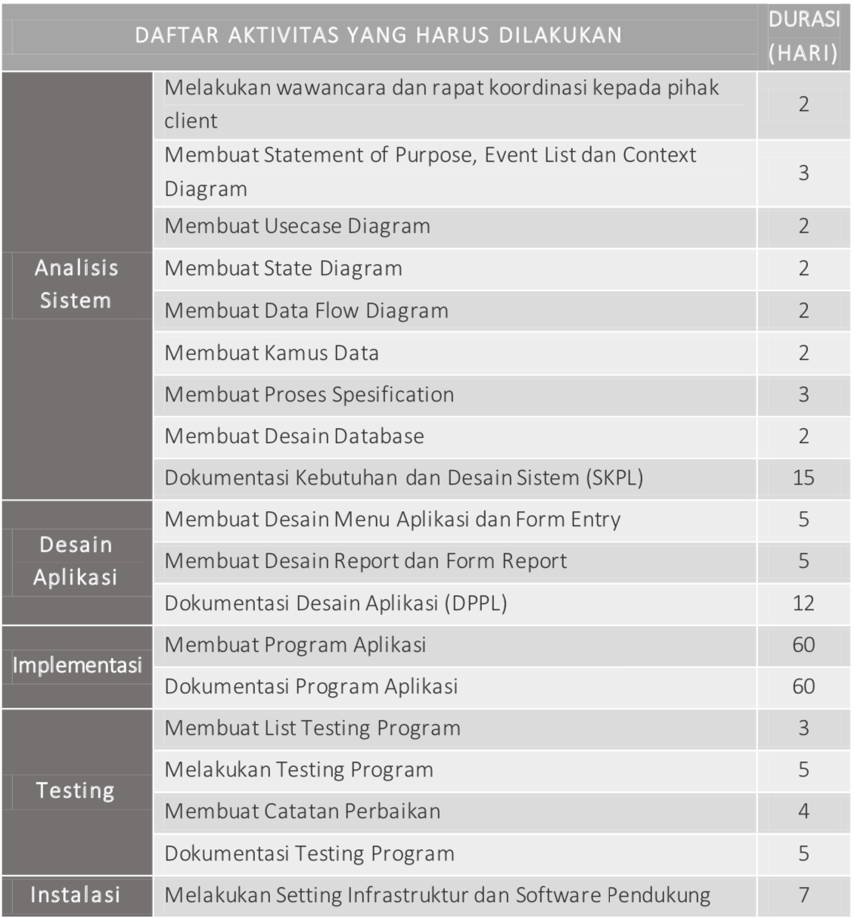
Jangka Waktu Pengembangan

Slide 33
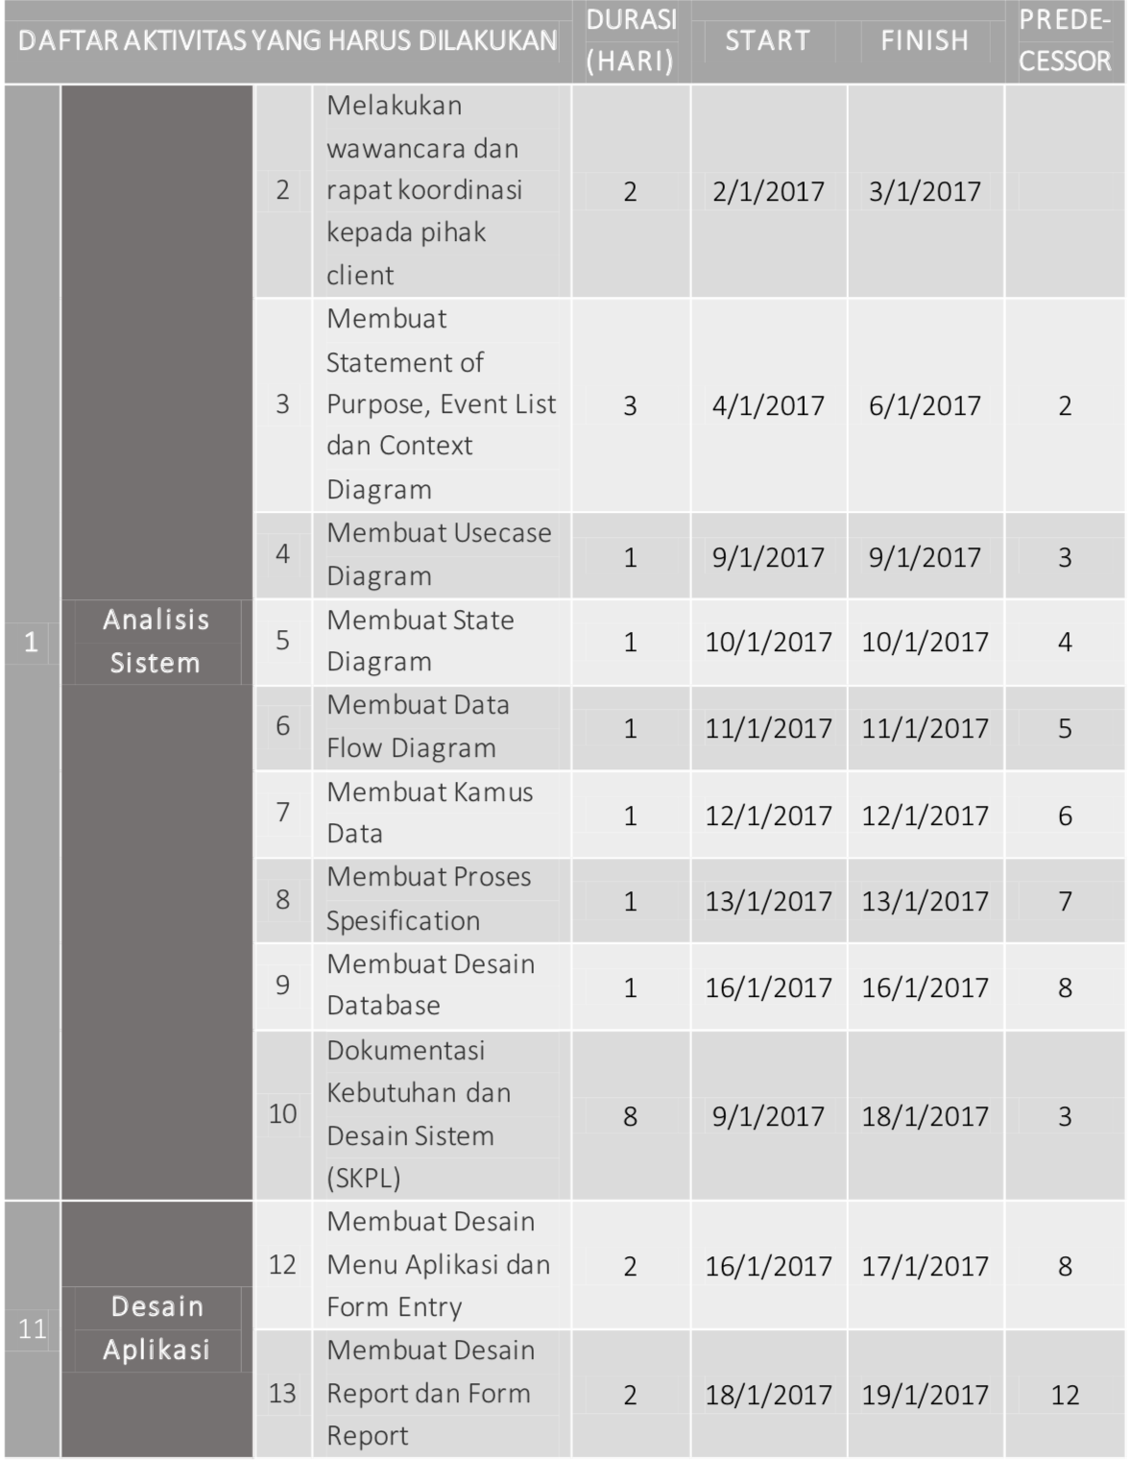
Jangka Waktu Pengembangan

Slide 34
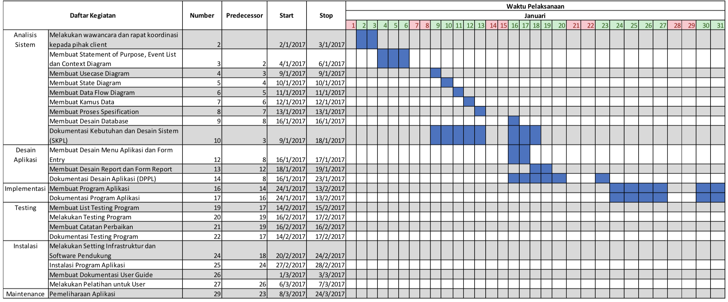
Jangka Waktu Pengembangan

Slide 35
Pihak Terkait
Pihak terkait adalah Stakeholder yang masuk dalam lingkup internal dan external Sistem, sertakan badan organisasi dan peroangan dalam pihak dan keterangan keterlibatan terkait seperti
Pihak Internal
No | Pihak | Peran
1 | Operator | Pelaksana Aplikasi dan entri data
2 | Kepala Bidang | Sebagai Fungsi Monitoring sistem dan program kerja
3 | Kepala OPD | Sebagai perencana strategis pengembangan aplikasi

Slide 36
Pihak Terkait
Pihak terkait adalah Stakeholder yang masuk dalam lingkup internal dan external Sistem, sertakan badan organisasi dan peroangan dalam pihak dan keterangan keterlibatan terkait seperti
Pihak External
No | Pihak | Peran
1 | CV TechLamp | Sebagai Pengembang Sistem aplikasi
2 | DIskominfotik | Sebagai pengelola aplikasi dan database
3 | Pusdatin | Sebagai pusat integrasi data

Slide 37
Kebutuhan Lain
Kebutuhan lain merupakan fitur non fungsional yang sebaiknya di miliki oleh sistem, fitur ini tidak termasuk fitur utama dalam sistem namun sebaiknya di penuhi oleh pengembang , contoh kebutuhan non fungsional antara lain
File surat yang di upload berkapasitas 2 MBPS
Mampu menyimpan hingga 2000 karakter
Mampu beroperasi selama 24 jam
Jika sistem gagal dapat beroperasi kembali minimal 2 jam setelah sistem gagal
Memiliki backup data dan sistem
Sistem mampu berjalan di web browser selain chrome
Sistem mampu berjalan di web mobile

Slide 38
Aplikasi lain yang terhubung
Memberikan nama aplikasi yang terhubung, domain dan data apa yang terkoneksi. Jika ada
No | Aplikasi | Domain | Data terhubung
1 | Simpedu | http://simpedu.lampungprov.go.id | Date pewagai di gunakan untuk verifikasi aplikasi
2 | E-Kinerja | http://ekin.lampungprov.go.id | Untuk mengakses kinerja masing masing pegawai

Slide 39
Penutup
Pentutup Dokumen, ucapan terima kasih, dan kesempatan untuk merevisi dokumen, atau dokumen sudah final

Slide 40
Dokumen Perancangan Aplikasi
Dokumen yang berisi Perancangan, penggambaran, perencanaan dan pembuatan sketsa atau pengaturan dari beberapa elemen yang terpisah ke dalam satu kesatuan yang utuh dan berfungsi Perancangan sistem dapat dirancang dalam bentuk bagan alir sistem (system flowchart), yang merupakan alat bentuk grafik yang dapat digunakan untuk menunjukan urutan-urutan proses dari sistem

Slide 41
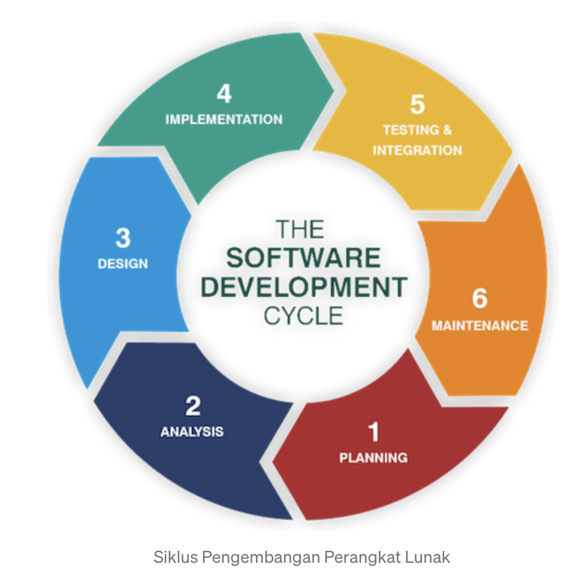

Slide 42
Konten DPA
Alur Aplikasi
Rancangan Database
Rancangan Tampilan Aplikasi

Slide 43
Alur Aplikasi
Membuat suatu aplikasi tidak cukup hanya dengan ide lalu langsung menuangkannya begitu saja ke dalam kodingan pemprograman. Semakin kompleks suatu aplikasi yang akan dibuat maka aka semakin sulit mencapai target jika tidak ada design yang bagus dari aplikasi tersebut. Salah satu bagian design apliaksi adalah penggunaan diagram modelling.
Pilihan modelling
Flowchart
UML
Diagram alir

Slide 44
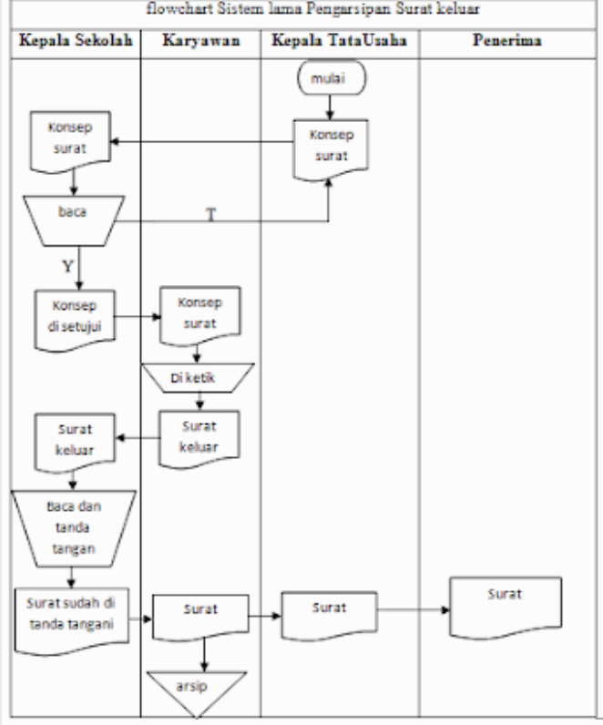
Alur Aplikasi

Slide 45
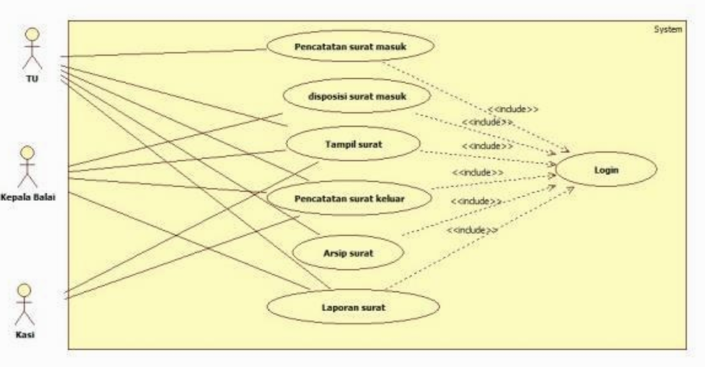
Alur Aplikasi

Slide 46
Rancangan Database
database (basis data) adalah kumpulan informasi yang disimpan di dalam komputer secara sistematik sehingga dapat diperiksa menggunakan suatu program komputer untuk memperoleh informasi dari basis data tersebut. Database digunakan untuk menyimpan informasi atau data yang terintegrasi dengan baik di dalam komputer

Slide 47
Rancangan Database
Tabel dalam database tidak boleh mengandung data ganda atau tidak boleh terjadi redudancy data.
Setiap tabel dalam database harus memiliki kolom yang unik, kolom unik ini nantinya akan menjadi kunci utama pada setiap tabel didalam database (primary key)
Merancang database hendaknya memperhatikan apakah rancangan dapat menampung data sesuai yang dibutuhkan.
Dapat dikembangkan dengan mudah.
Memenuhi kebutuhan sistem, sehingga sistem tersebut dapat dikembangkan dengan mudah.

Slide 48
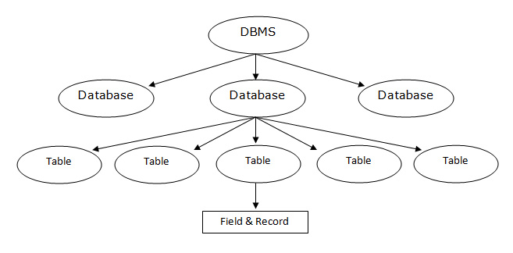
Rancangan Database

Slide 49
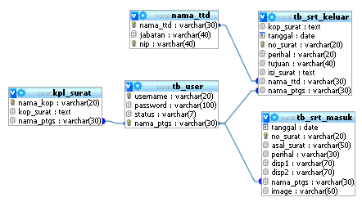
Rancangan Database

Slide 50
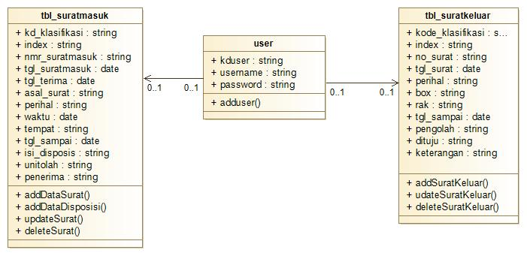
Rancangan Database

Slide 51
Rancangan Tampilan
User Interface adalah tampilan visual sebuah produk yang menjembatani sistem dengan pengguna (user). Tampilan UI dapat berupa bentuk, warna, dan tulisan yang didesain semenarik mungkin. Secara sederhana, UI adalah bagaimana tampilan sebuah produk dilihat oleh pengguna.

Slide 52
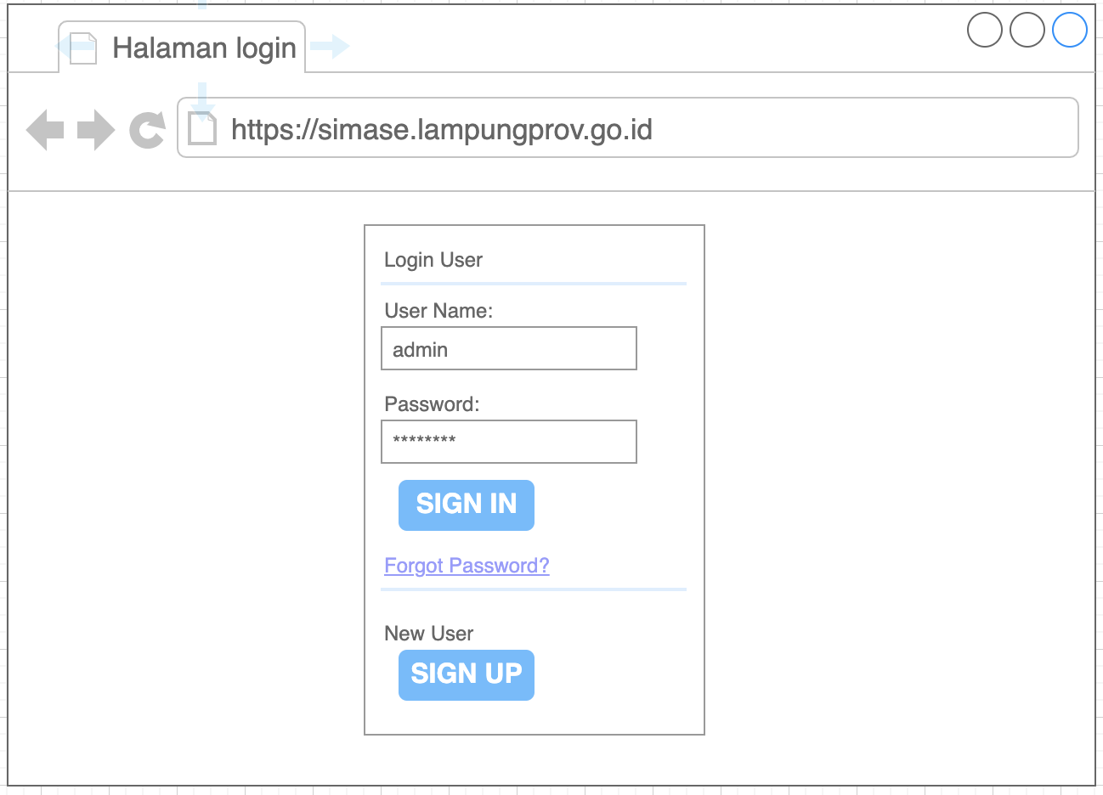
Rancangan Tampilan

Slide 53
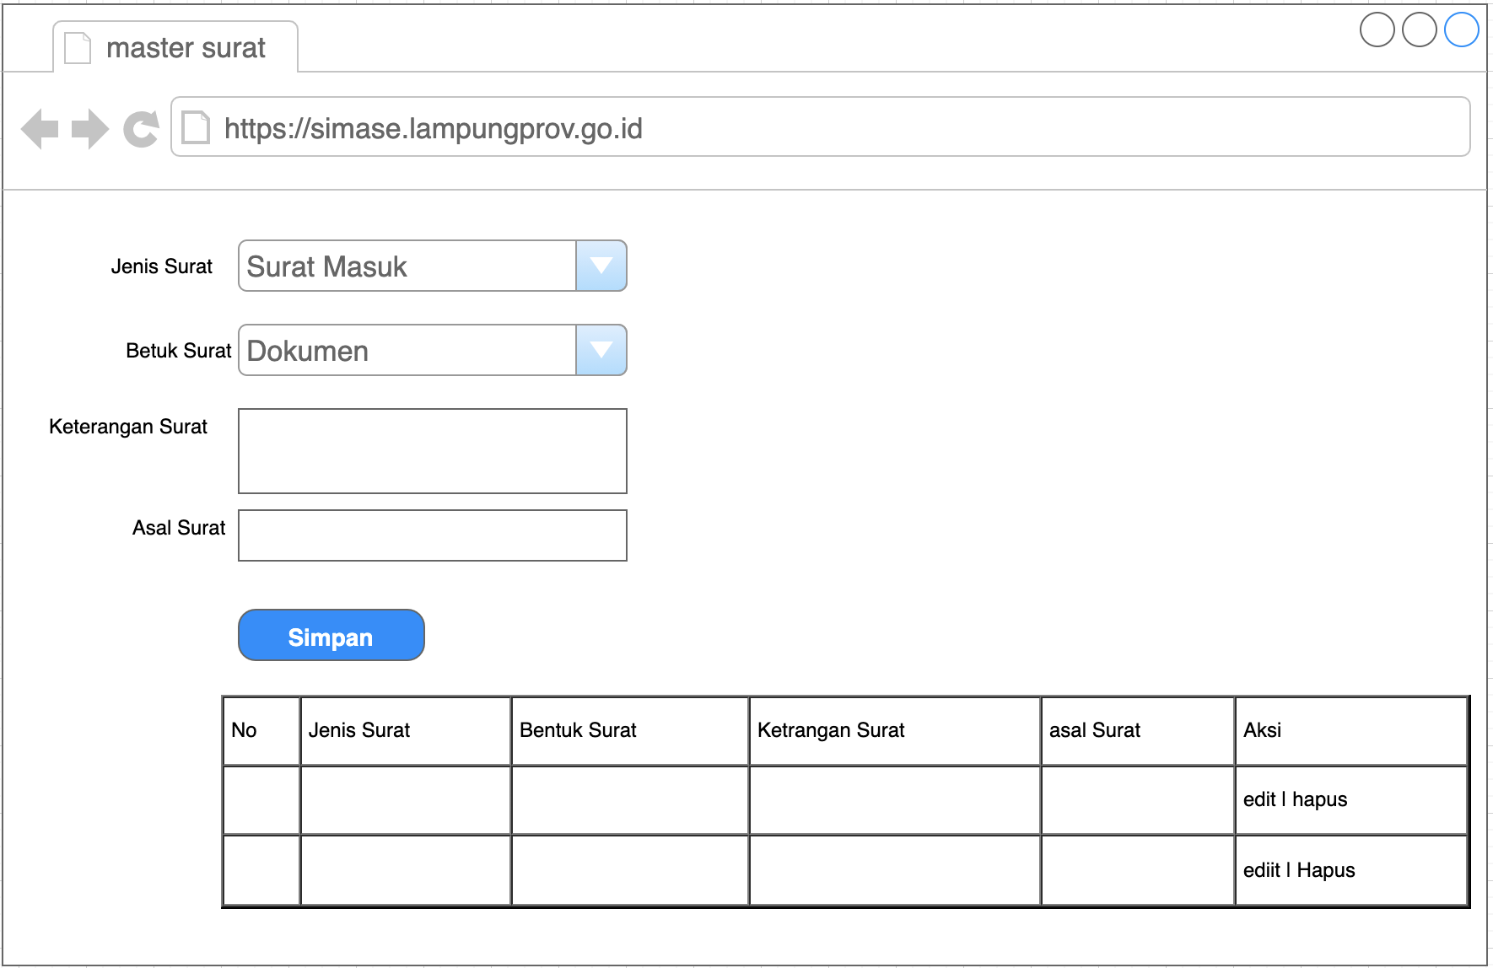
Rancangan Tampilan

Slide 54
Manual Book Penggunaan Sistem
Manual book adalah buku panduan yang dibuat untuk menyampaikan beberapa informasi kepada calon pengguna. Manual book sering digunakan pada aplikasi baru, supaya dapat memberikan informasi mengenai aplikasi yang di buat ke pengguna

Slide 55
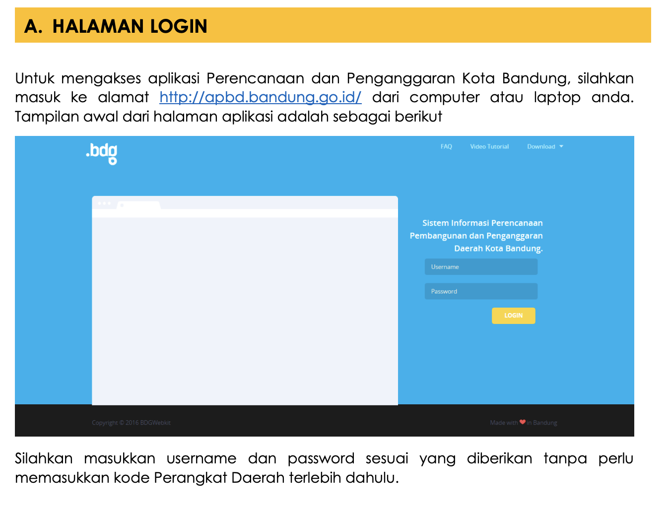
Manual Book Penggunaan Aplikasi

Slide 56
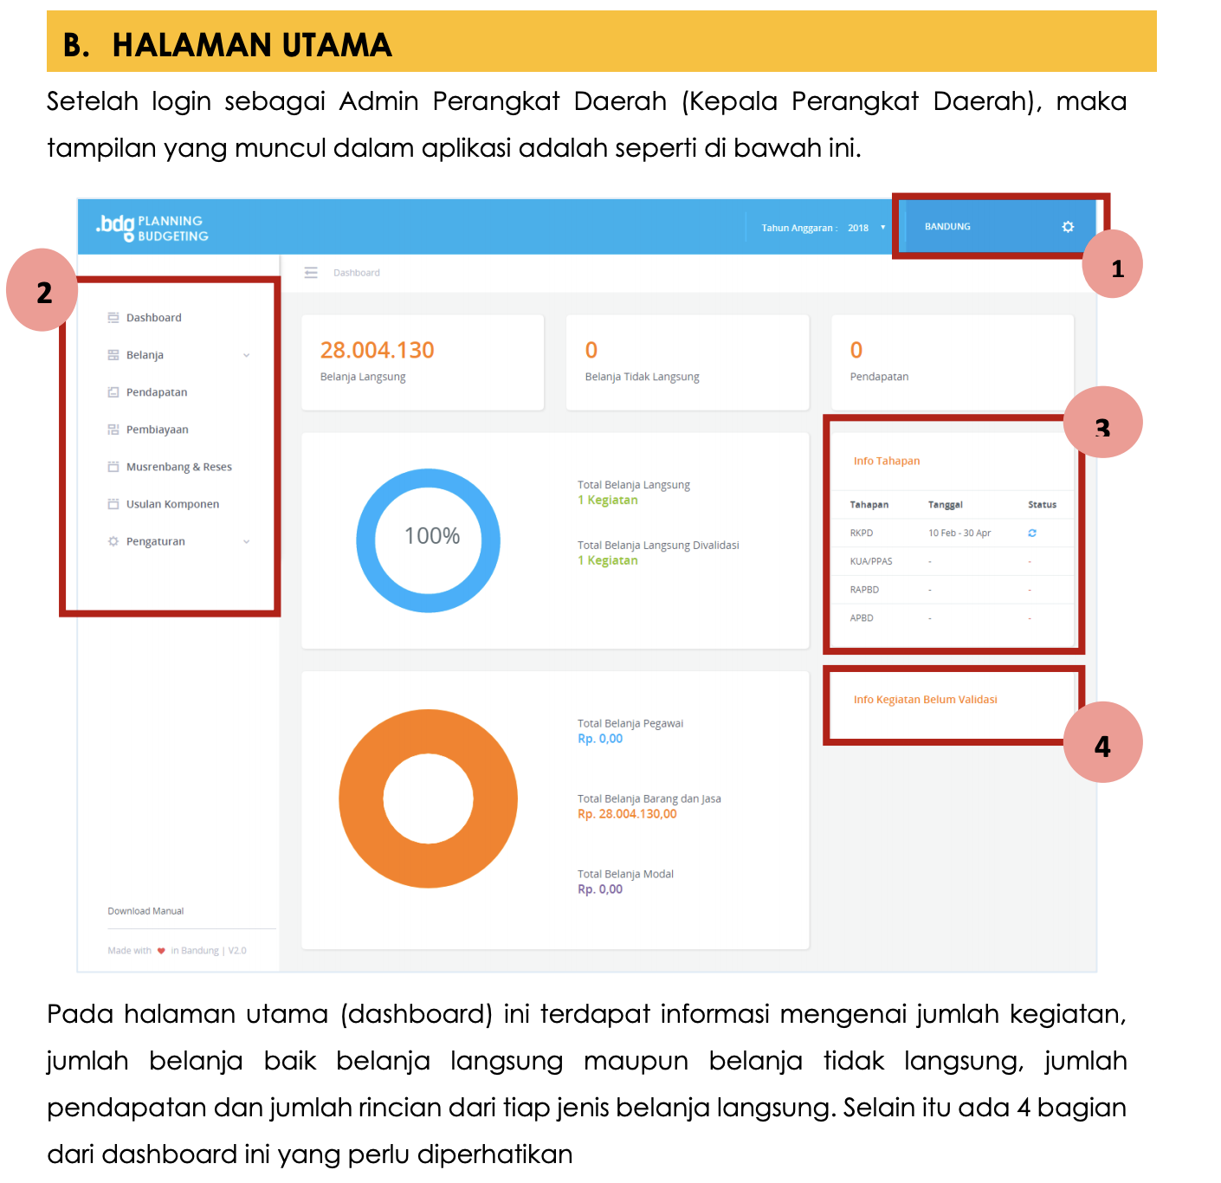
Manual Book Penggunaan Aplikasi

Slide 57
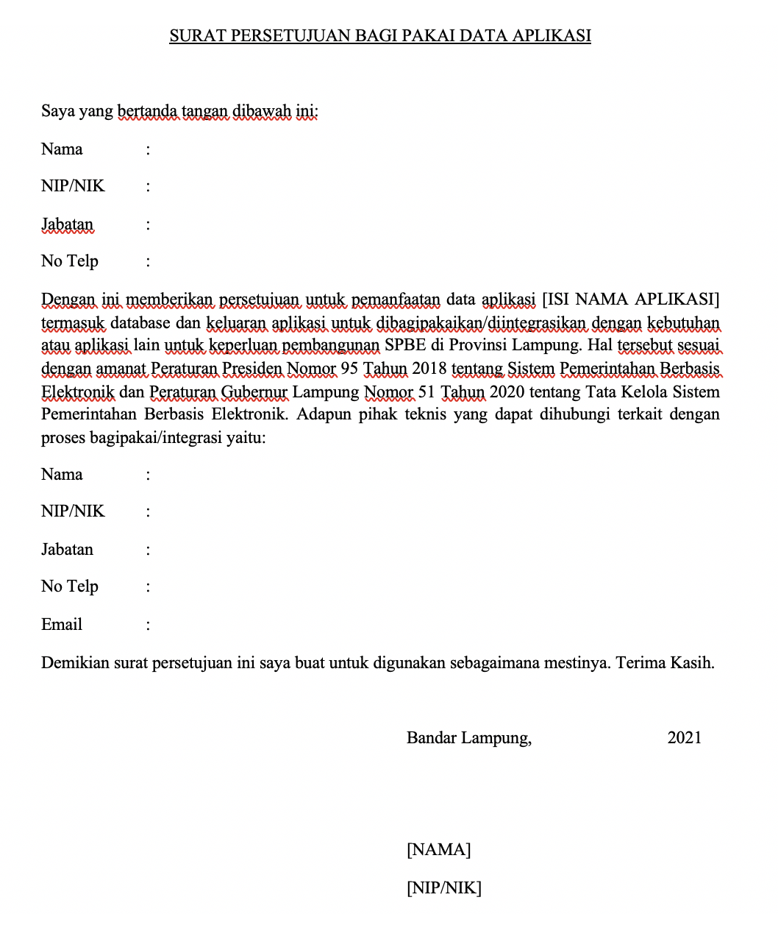
Surat Persetujuan Bagi Pakai Data Aplikasi

Slide 58
THANK YOU
Insert the Subtitle of Your Presentation

